Slide 1
A tradicionalista (normatív) szemlélet korszaka az orosz irodalomban 2.
Эпоха традиционалистского (нормативного) художественного сознания в русской литературе 2.

Slide 2
Publicisztika Публицистика
Egyházi szónoklat – teológiai tanítói, ünnepi és dicsőítő
Церковное учительное и панегирическое красноречие
11. sz.: Ilarion: Elmélkedés a „Törvényről” és a „Kegyelemről” – politikai tartalommal Слово о Законе и Благодати митрополита Илариона
12. sz.: Kirill Turovszkij beszédeinek formája: ritmikus próza – a 14.–15. sz. „ékes szófűzés”ornamentális stílusának előzménye Кирилл Туровский: „слова”: ритмическая проза, ➔ орнаментальный стиль „плетения словес”

Slide 3
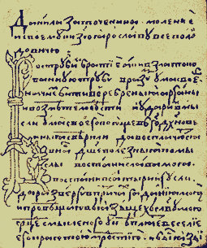
13. sz. Száműzött Danyiil könyörgése (Szózata):
bölcs mondások csoportjai,
Danyiil alakja – egyesítő központ,
az erős hercegi hatalom ideológiai eszméje
a népi bölcselet, magas műveltség és „igric” beszéd
Моление (Слово) Даниила Заточника:
группы афоризмов
вокруг образа автора
идеологическая тема сильной княжеской власти
народная мудрость, книжная образованность и скоморошье балагурство
XV. századi másolat

Slide 4
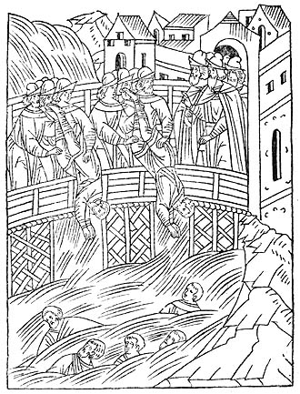
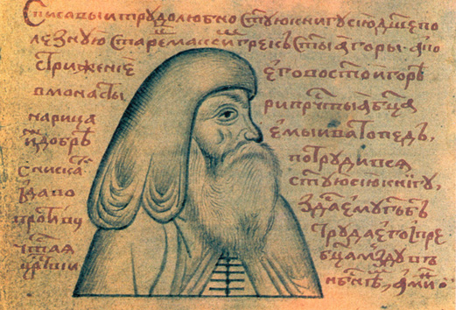
14. sz. - 16. sz. Eretnekségek keletkezése: „sztrigolniki” , „nem-haszonlesők” mozgalmai (Novgorod és Pszkov) стригольники и нестяжатели
Eretnekség-elleni publicisztika Joszif Volockij Иосиф Волоцкий: A novgorodi eretnekek elleni könyv (Felvilágosító) Книга на новгородских еретиков (Просветитель)
A „nem-haszonlesők” publicistái: Szentéletű Makszim Grek (≈1470 – 1556) Az ész beszélgetése a lélekkel Максим Грек: Беседа ума с душой
Maxim kézirataiban található rajz. 16. század vége
Казнь стригольников в Новгороде в 1375 г. Миниатюра, XVI в.

Slide 5
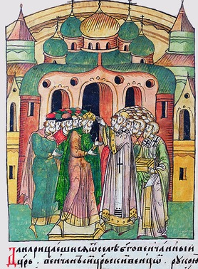
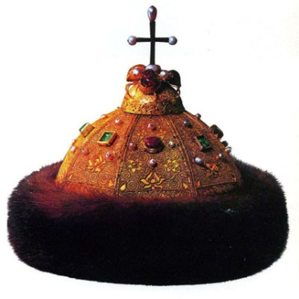
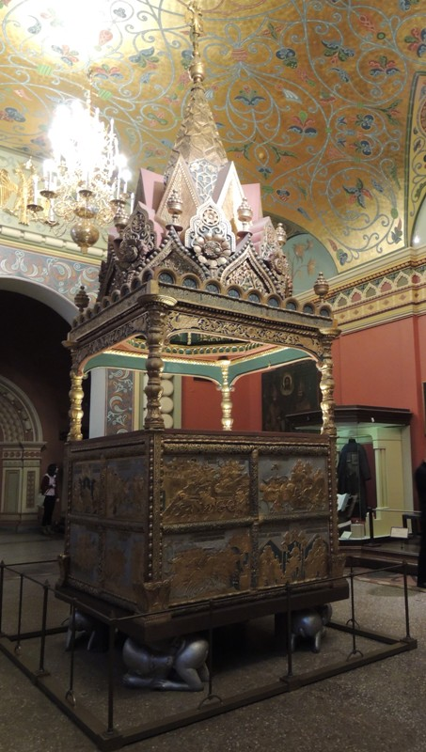
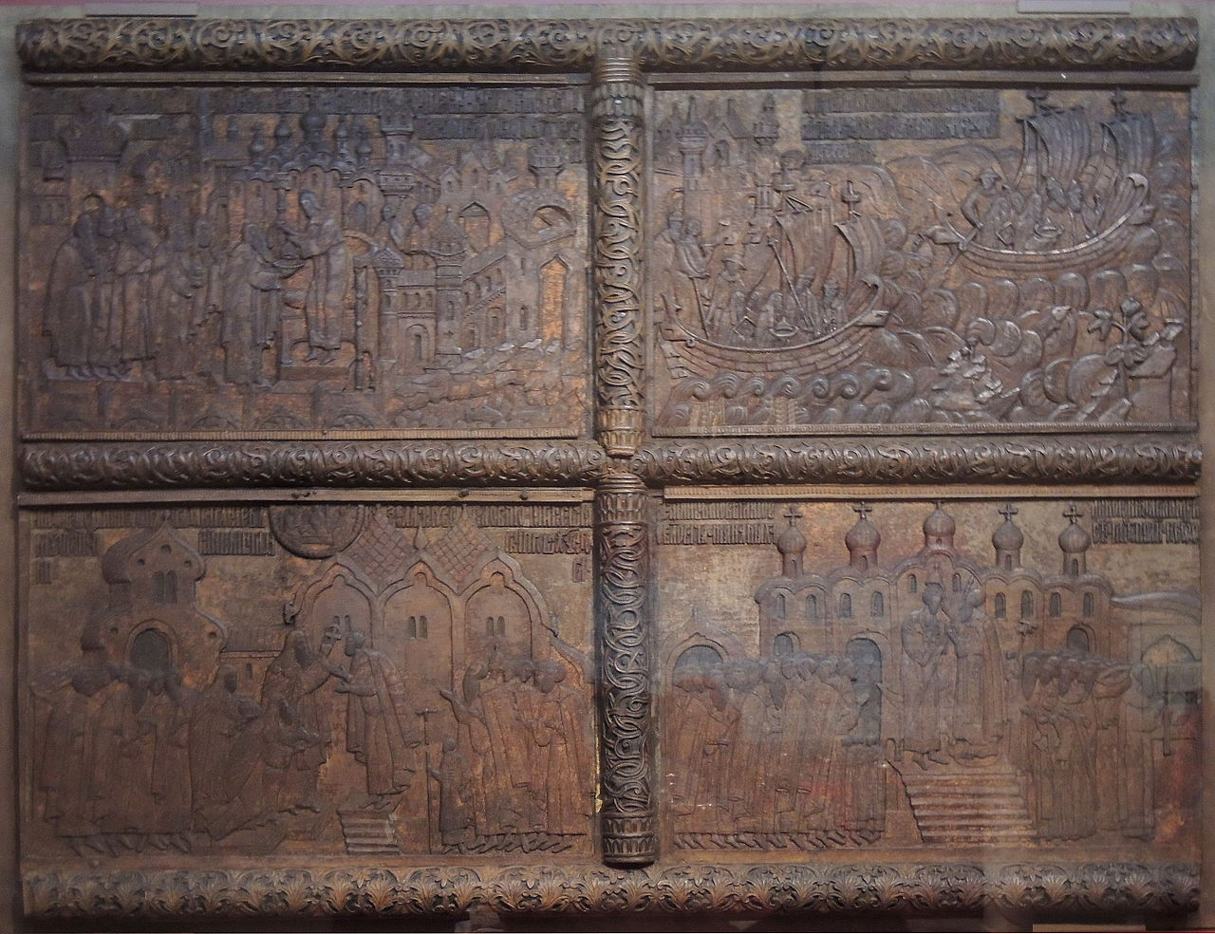
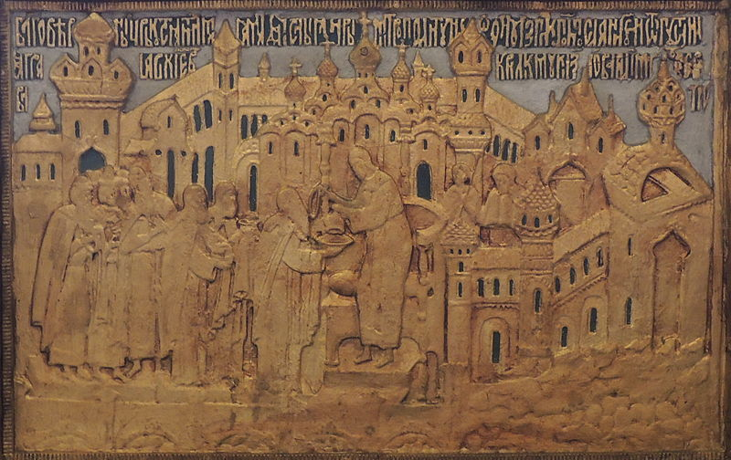
A hivatalos ideológia Официальная идеология
Szpiridon-Szavva: Episztola Monomah koronájáról (1520-as évek) Послание о Мономаховом венце Спиридона-Саввы
Monda a vlagyimiri fejedelmekről (16. sz. első negyede) Сказание о князьях Владимирских
Vlagyimir kijevi nagyfejedelem megkapja Konstantinápolyból a cári hatalom szimbólumát – a Monomah-koronát. Miniatúra IV. Rettegett Iván Képes Krónikájából („Cár-kódex”) 1540–1560-as évek
A Monomah-korona
A „Monomah-trón” az Uszpenszkij székesegyházból (kazetták és rekonstrukció)

Slide 6
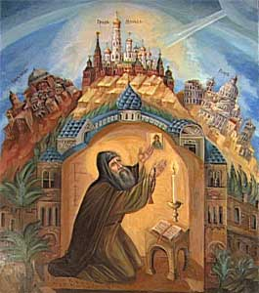
„Moszkva – harmadik Róma” – eszme идея «Москва –третий Рим»
Filofej szentéletű szerzetes: Levél az asztrológusok ellen (~1524): Mindkét Róma elbukott vala, a harmadik áll, negyedik pedig nem lészen.
Старец Филофей: Письмо на звездочетов: Два убо Рима падоша, а третий стоит, а четвертому не быти.
Elbeszélés Babilon városáról (15. sz.) Сказание о Вавилоне-граде
A novgorodi fehér püspöksüveg története (1550-es évek, 1589–1601 között) Повесть о новгородском белом клобуке

Slide 7
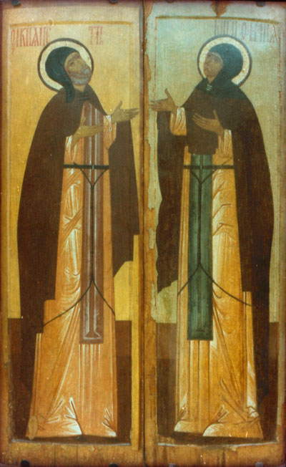
1547 – IV. Iván cárrá koronázása
1551 – A „Százfejezetű” Zsinat Стоглавый Собор
A „Százfejezetű” törvénygyűjtemény Стоглав Nagy havi olvasmányok (1541–1552) Великие Минеи Четьи
Muromi Pjotr és Fevronija története (XVI. sz.)
Повесть о Петре и Февронии Муромских
A szentéletű fejedelmi pár szájhagyományban élő legendája
Hagiográfiai kánon és etikett: a keresztény szemlélet tükröződése
Archaikus (mítoszon alapuló) hiedelmek és motívumok
Népmeséi és népköltészeti elemek
Az „elbeszélés” műfaja
Az ábrázolás különlegessége (hétköznapi lét, aprólékosság)
XVI. századi páros ikon - парная икона

Slide 8
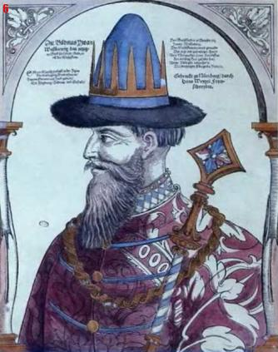
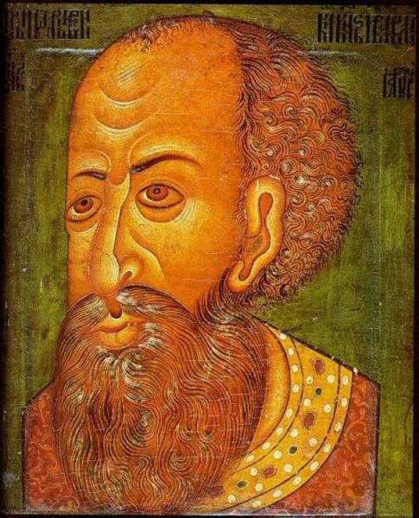
Házirend Домострой
Fokozatok könyve (1560–1563 között) Степенная книга
A „világi” publicisztika „Светская” публицистика
IV. (Rettegett) Iván: beszédek, vitairatok, egyházi kánon (ének) Kurbszkij herceggel folytatott levelezése
Иван IV Грозный: речи, прения, канон Ангелу Грозному, переписка с князем Курбским
Iván Pereszvetov Иван Пересветов
Kis és Nagy folyamodványai Малая и Большая челобитная
Rettegett Iván. Ismeretlen európai művész. Fametszet. 17. sz.
Retteget Iván. Parszuna. Koppenhágai Dán Nemzeti Múzeum

Slide 9
Képek forrásai Источники иллюстраций
http://www.rodovoederevo.ru/interesting_article178
http://upload.wikimedia.org/wikipedia/commons/2/2e/Kazn_strigolnikov.jpg
http://www.edu.ru/db/portal/e-library/00000050/Knigopechat/Pechat_dvor/Grek.htm
https://historicaldis.ru/blog/43718771170/SHapka-Monomaha

Slide 10
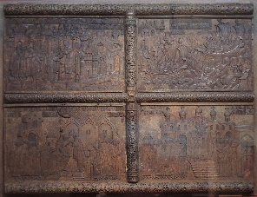
http://www.wikiwand.com/ru/%D0%A6%D0%B0%D1%80%D1%81%D0%BA%D0%BE%D0%B5_%D0%BC%D0%B5%D1%81%D1%82%D0%BE
http://www.wikiwand.com/ru/%D0%A6%D0%B0%D1%80%D1%81%D0%BA%D0%BE%D0%B5_%D0%BC%D0%B5%D1%81%D1%82%D0%BE
http://www.wikiwand.com/ru/%D0%A6%D0%B0%D1%80%D1%81%D0%BA%D0%BE%D0%B5_%D0%BC%D0%B5%D1%81%D1%82%D0%BE
http://www.pravenc.ru/text/159100.html

Slide 11
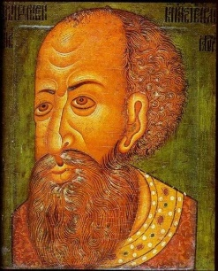
http://valdvor.ru/wp-content/uploads/2018/06/Moskva_-_tretiy_rim_-_istoriya_rossii_7.jpg
http://www.msk-guide.ru/foto_5666.htm
http://www.digtime.ru/_dr/0/68255067.jpg
https://ru-history.livejournal.com/4416822.html

